Slide 1
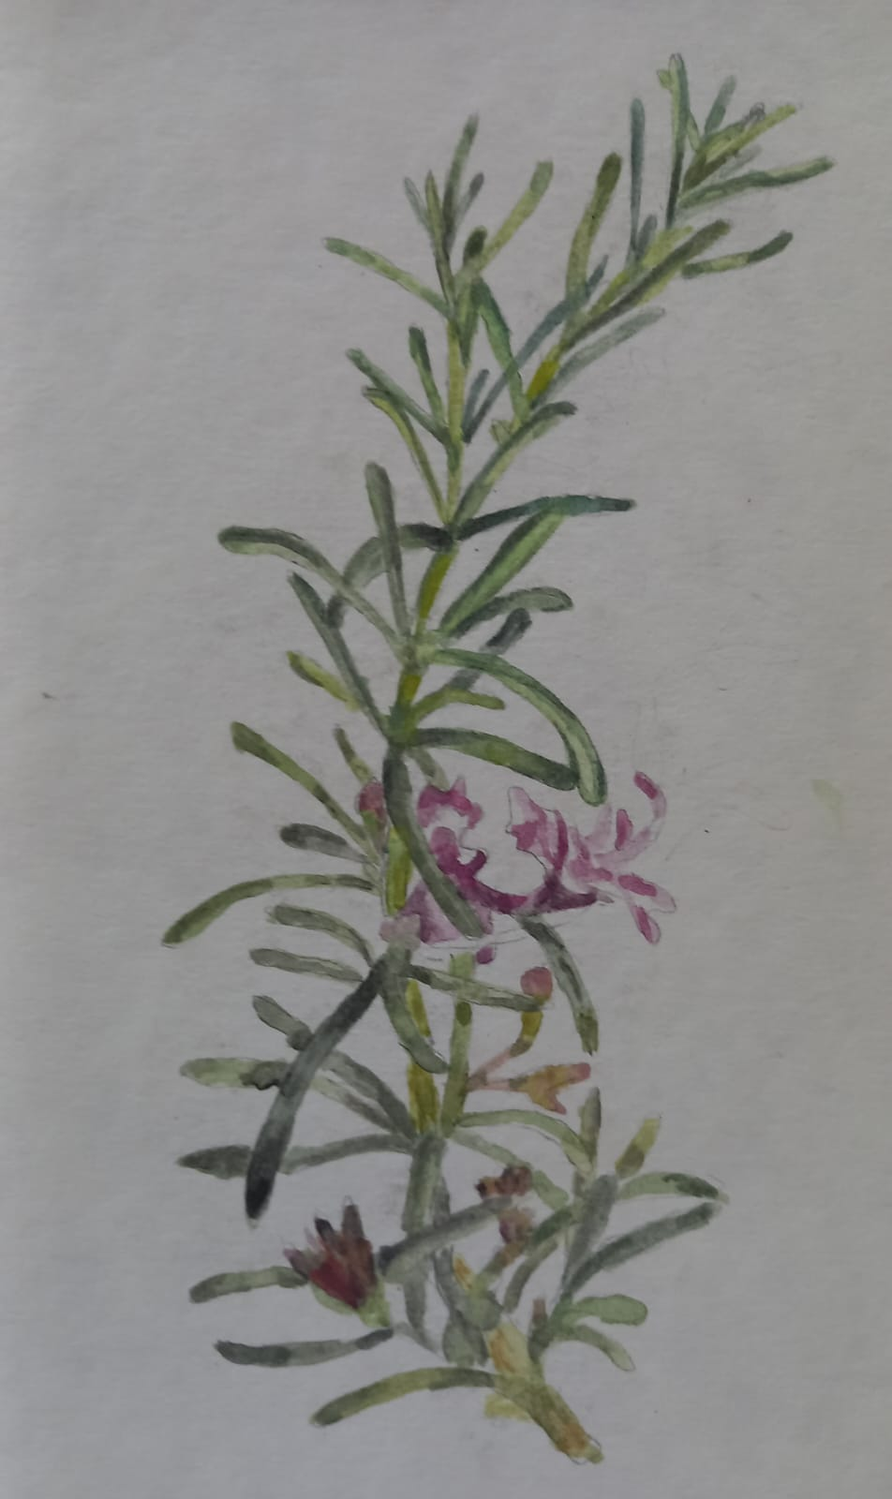
Autohtono bilje našeg kraja
Škola primijenjenih umjetnosti i dizajna - Pula

Slide 2
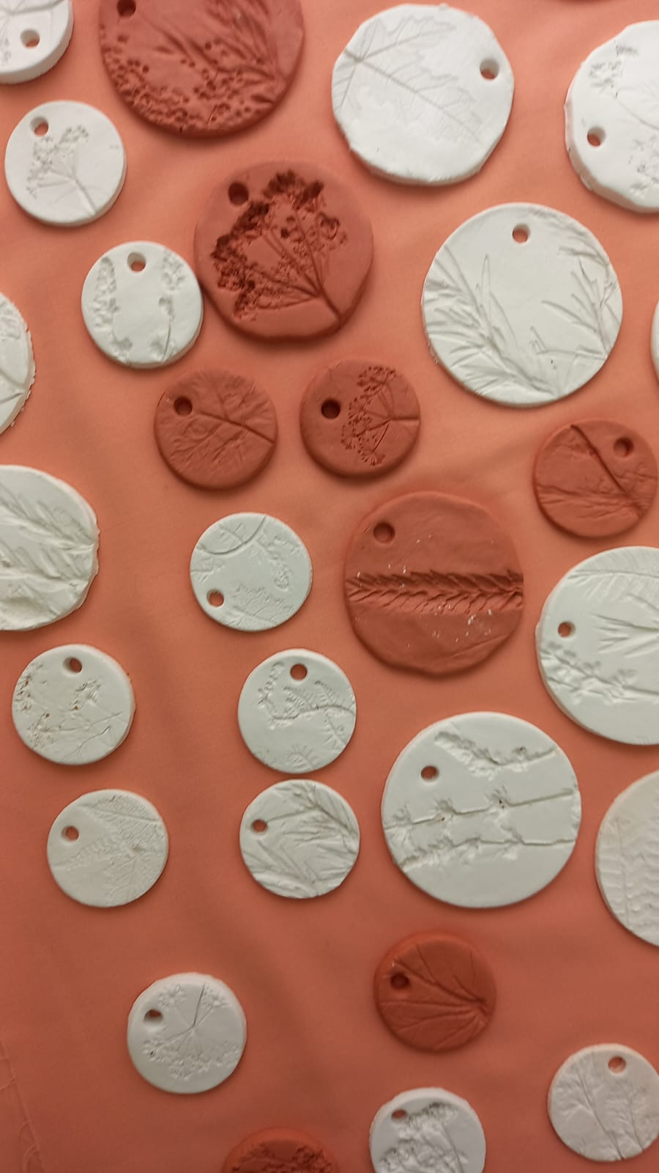
O projektu
U projektu su sudjelovale učenice Slikarskog odjela 2. razreda: Dora Jovanović, Luna Vrčić, Danijela Katinić, Kali Gašprotić, Rebeka Nikolić, Maja Zirdum Palko i Martina Štifanić.
Voditeljica projekta je nastavnica Gordana Ivančić Dobran, a u realizaciji projekta je sudjelovala i knjižničarka Gordana Rupena Stančić.
Učenice su uz pomoć nastavnica istražile autohtono bilje našeg kraja. Educirale se o karakteristikama i posebitostima autohtonog bilja.
Uredit će se dio zapuštenog školskog vrta gdje ćemo posaditi sadnice.

Slide 3
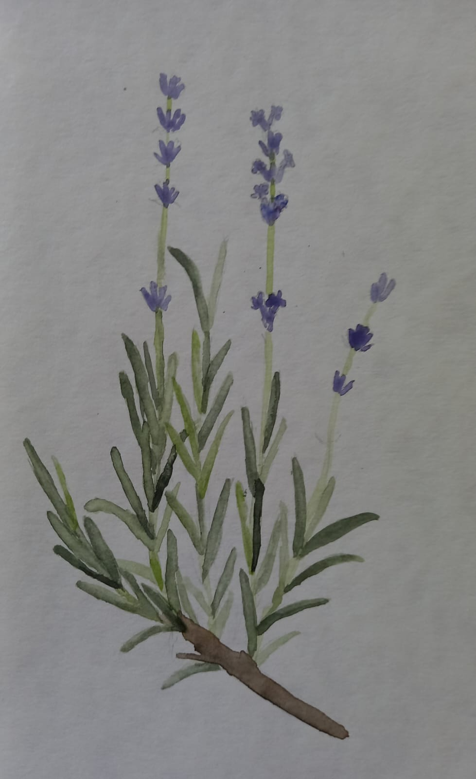
Cilj projekta
Upoznati bilje našeg kraja
Upoznati se s hortikulturom Austro-Ugarske u Puli
Upoznati se s poviješću vrtlarenja u našeg kraju
Razvijati likovno promišljanje i likovno stvaralaštvo
Uočiti važnost očuvanja biljne raznolikosti
Probuditi ekološku svijest kod mladih

Slide 4
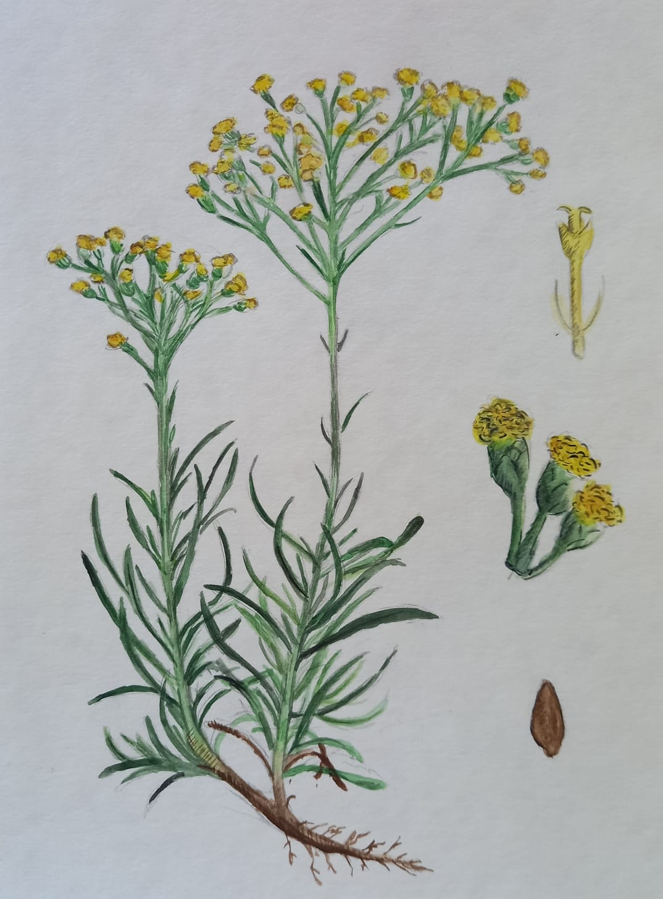
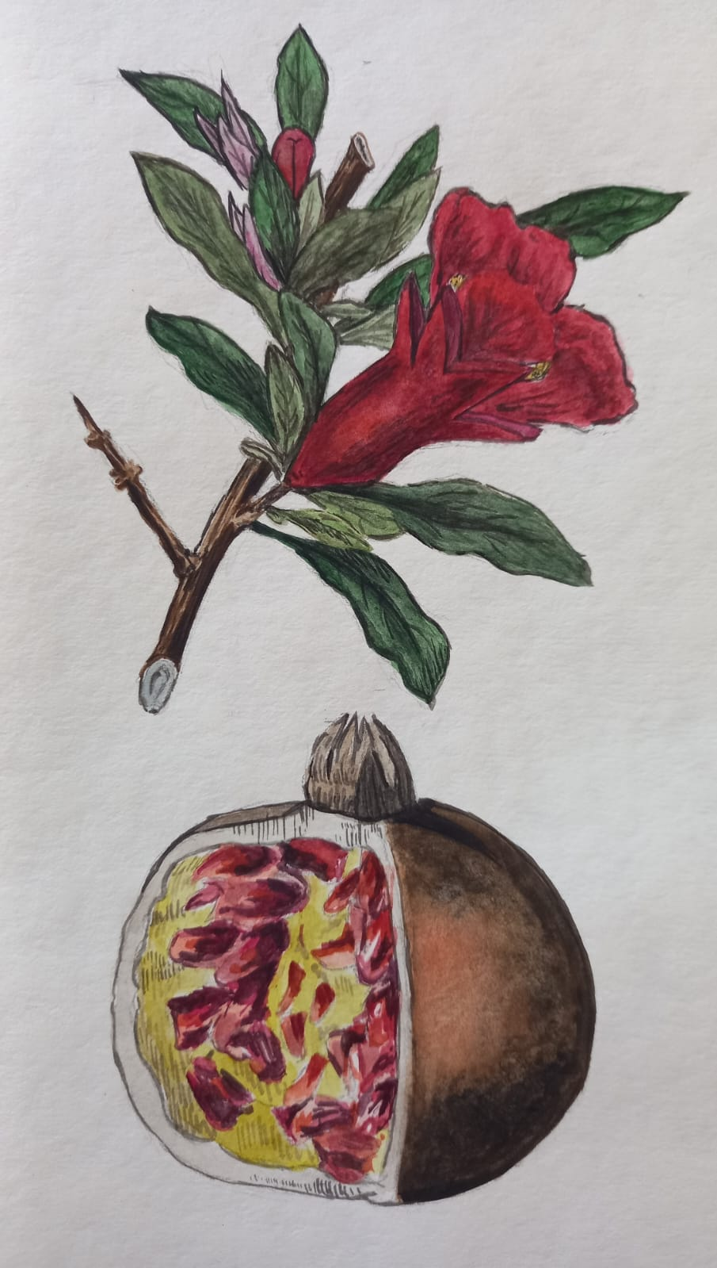
Slikanje botaničkih ilustracija u akvarelu

Slide 5
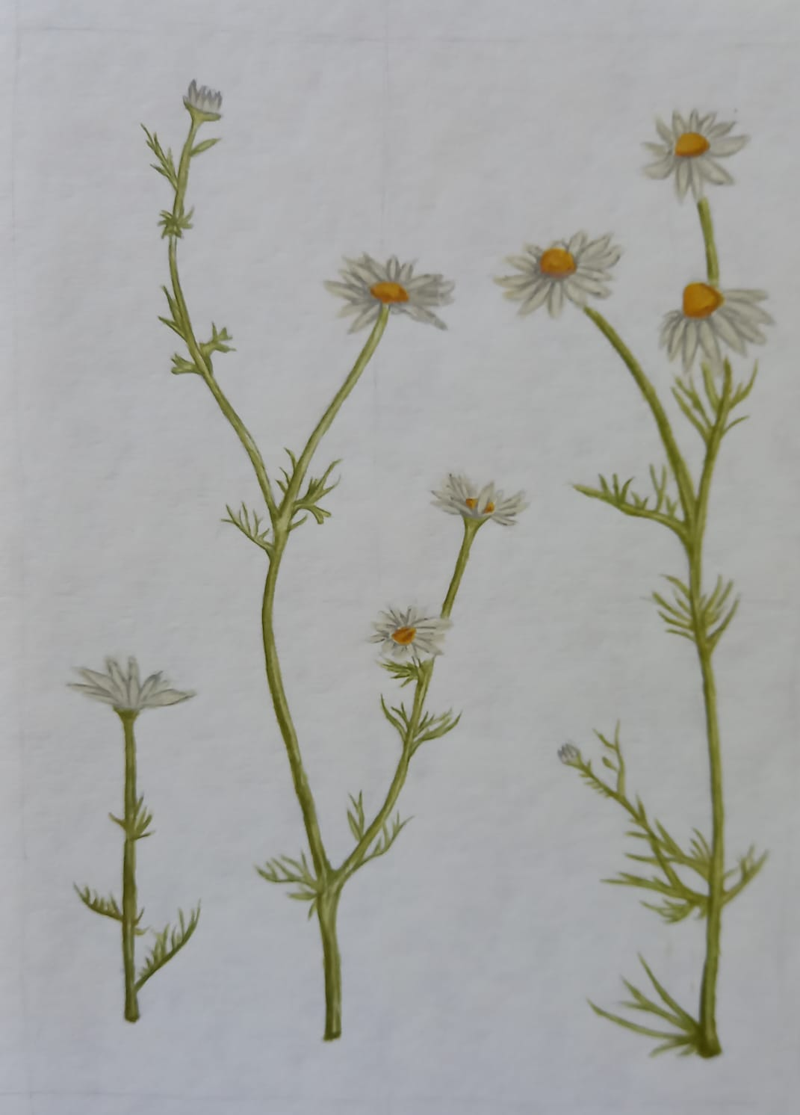
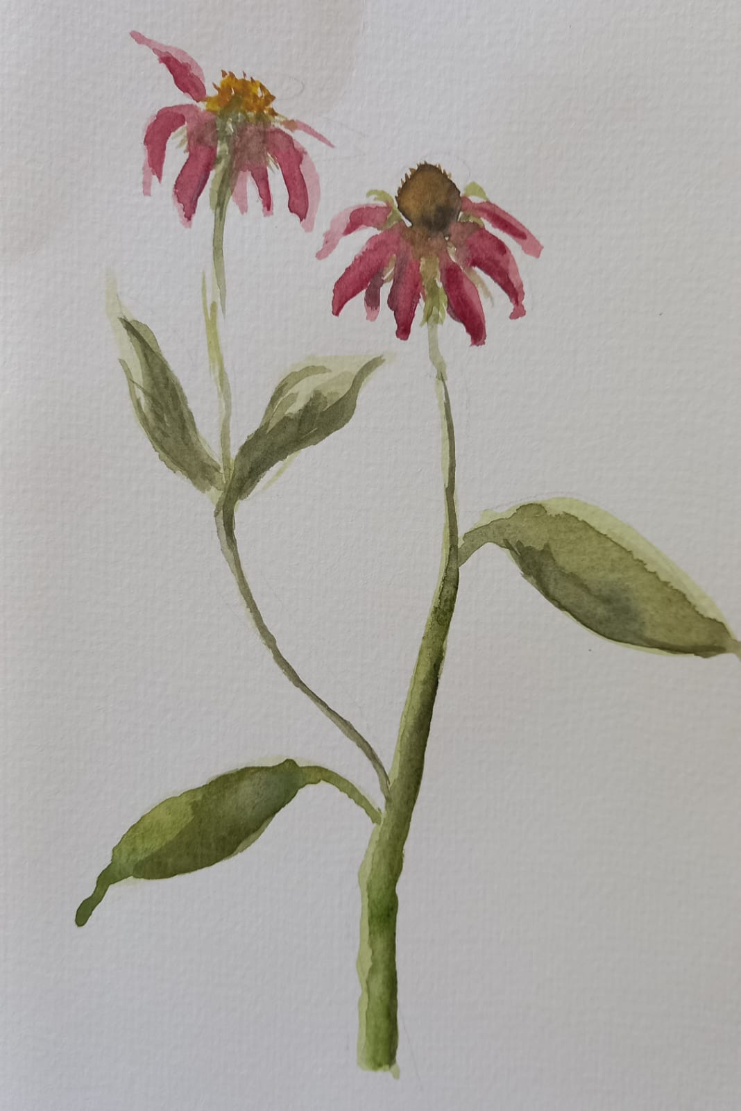

Slide 6
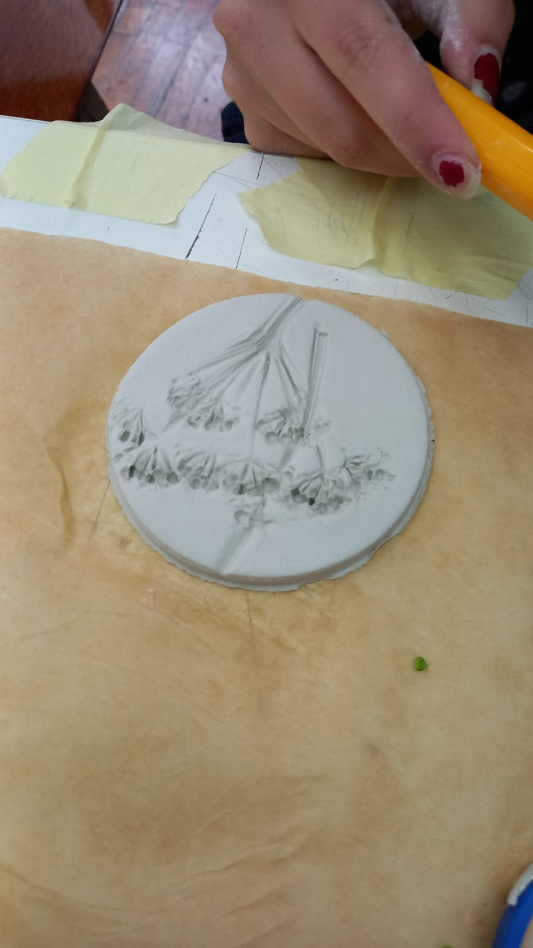
Otiskivanje biljnih motiva u Das masu

Slide 7
Priprema terena za sadnju

Slide 8
Zemlja za sadnju

Slide 9
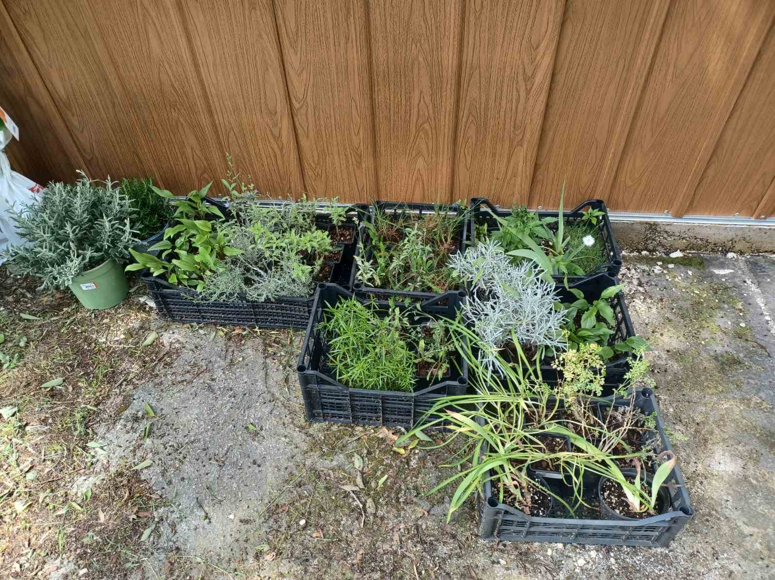
Biljke za sadnju

Slide 10
Zahvaljujemo Istarskoj županiji na financijskoj potpori u realizaciji projekta

